Slide 1


ATM SİSTEMİ OTOMATA TEORİSİ İLE MODELLENMESİ
Ceren Mutlu
Ceyda Ankara
Süheyla Melike Turan

Slide 2
Problem Tanımı
Günümüzde bankacılık işlemlerinin büyük bir kısmı ATM'ler aracılığıyla gerçekleştirilmektedir
Bu projede bir ATM sisteminin işleyişi otomata teorisi kullanılarak modellenmiştir
Sistem; kimlik doğrulama, işlem seçimi, para çekme, para yatırma, transfer ve oturum yönetimi olmak üzere 6 alt süreçten oluşmaktadır
Kullanıcının kartını takmasıyla başlayan ve kartını geri almasıyla sonlanan bu süreç boyunca hatalı PIN girişi, yetersiz bakiye, limit aşımı ve zaman aşımı gibi durumlar da sistem tarafından yönetilmektedir

Slide 3
Otomata Modeli Seçimi
Bu projede yalnızca tek bir otomata modeli kullanmak yerine, her alt sistemin yapısına en uygun model seçilmiş ve modeller arası dönüşümler gerçekleştirilmiştir.
Kimlik doğrulama, işlem seçimi ve oturum yönetimi alt sistemleri DFA ile modellenmiştir.
Para çekme ve para yatırma alt sistemleri doğrudan DFA ile modellenmiştir.
Transfer alt sisteminde ise hesap ve tutar girişi arasında otomatik geçiş gerektiğinden ε-NFA tercih edilmiş, ardından ε-NFA → NFA → DFA dönüşümü gerçekleştirilmiştir.

Slide 4
Alt Otomata Modelleri
Alt Otomata | Kullanılan Model
Kimlik Doğrulama | DFA
İşlem Seçimi | DFA
Para Çekme | DFA
Para Yatırma | DFA
Transfer | ε-NFA → NFA → DFA
Oturum Yönetimi | DFA

Slide 5
Sistem Yapısı
29 Durum (q0 – q28)
25 Giriş Sembolü
6 Alt Otomata
Başlangıç durumu q0 — ATM'nin kart takılmadan bekleme modunda olduğu durum
Sistem toplam 29 durumdan oluşmakta olup durumlar alt otomatalara göre gruplandırılmıştır

Slide 6
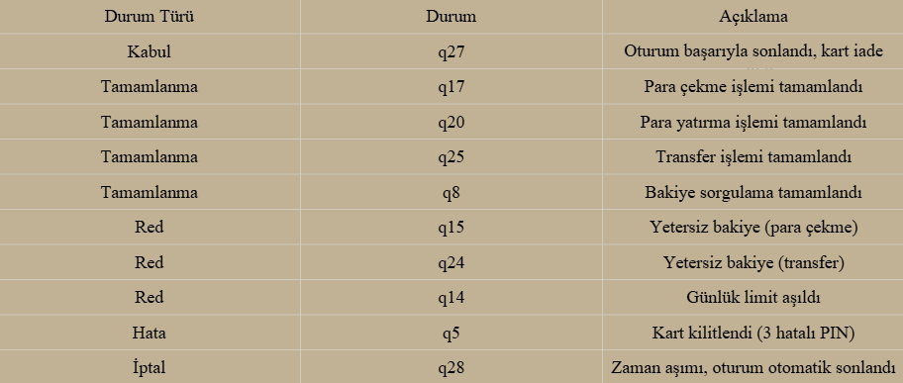
Kabul / Red / Hata / İptal Durumları

Slide 7
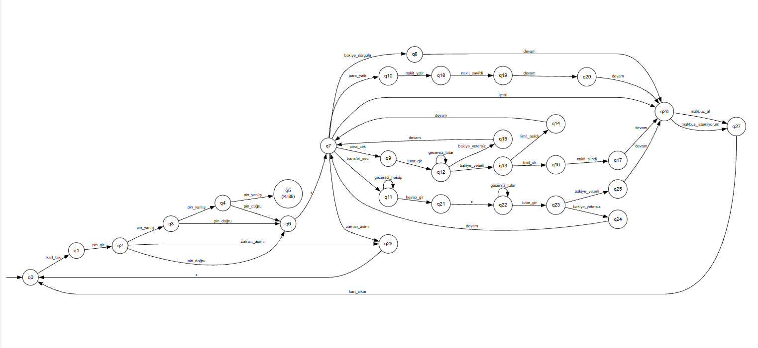
Genel Sistem Diyagramı

Slide 8
Genel Sistem Açıklaması
Başlangıç durumu q0, bitiş (kabul) durumu q27'dir
Kimlik doğrulama tamamlandığında sistem q6 üzerinden işlem seçimine geçer
Her işlem tamamlandığında q26 üzerinden oturum yönetimine geçilir
Alt otomatalar birbirine q6, q7 ve q26 durumları üzerinden bağlanmaktadır
Zaman aşımı durumunda sistem q28 üzerinden otomatik olarak q0'a döner

Slide 9
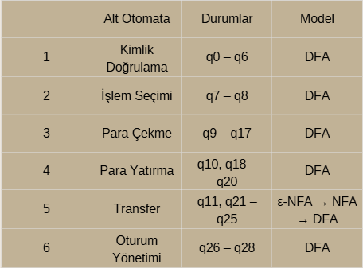
Alt Otomata Diyagramları
Her alt otomata kendi durumları ve geçiş fonksiyonu ile bağımsız olarak tanımlanmış olup birbirine q6, q7 ve q26 durumları üzerinden bağlanmaktadır

Slide 10
NFA→DFA Dönüşümleri
Kimlik Doğrulama: NFA → DFA dönüşümü uygulandı
İşlem Seçimi: NFA → DFA dönüşümü uygulandı (q6→q7 ε-geçiş)
Oturum Yönetimi: NFA → DFA dönüşümü uygulandı (q28→q0 ε-geçiş)
Transfer: ε-NFA → NFA → DFA dönüşüm zinciri uygulandı (q21→q22 ε-geçiş)
Alt küme inşası (subset construction) yöntemi kullanılmıştır

Slide 11
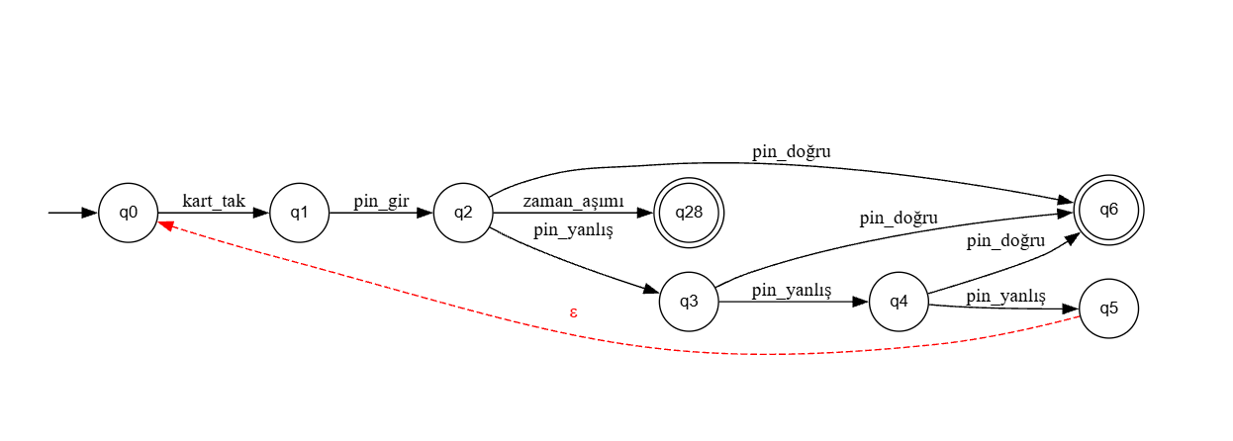
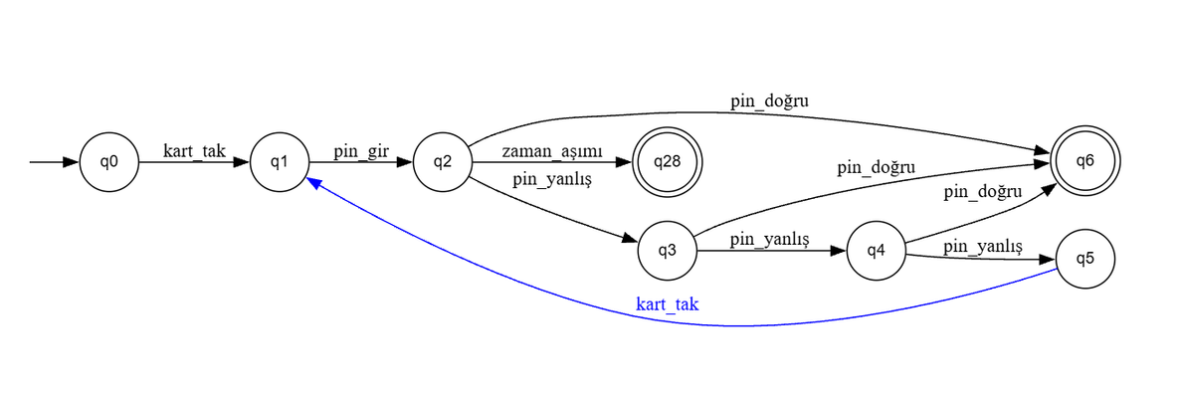
Kimlik Doğrulama NFA-DFA
Kimlik Doğrulam NFA
Kimlik Doğrulam DFA

Slide 12
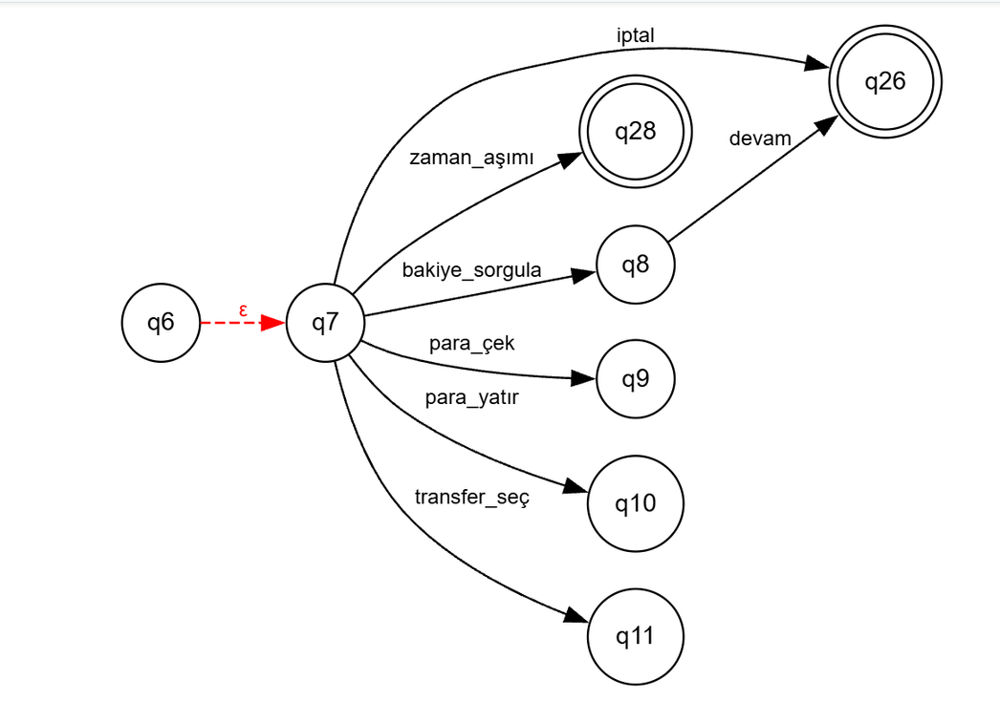
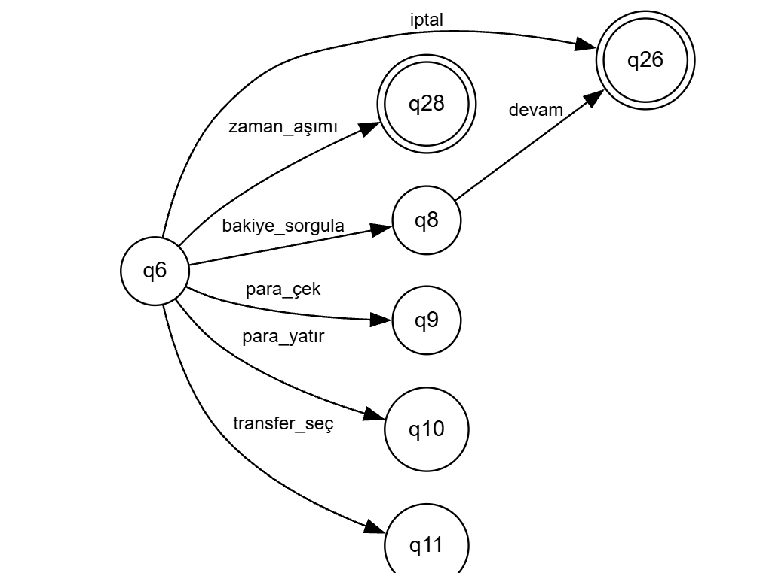
İşlem Seçimi NFA-DFA
İşlem Seçimi NFA
İşlem Seçimi DFA

Slide 13
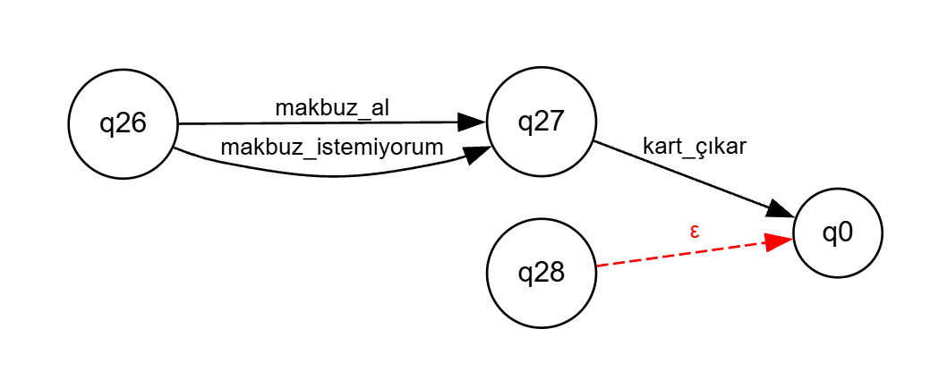
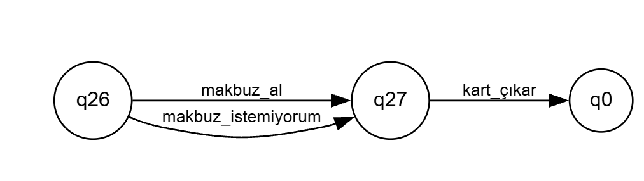
Oturum Yönetimi NFA- DFA
Oturum Yönetim NFA
Oturum Yönetim DFA

Slide 14
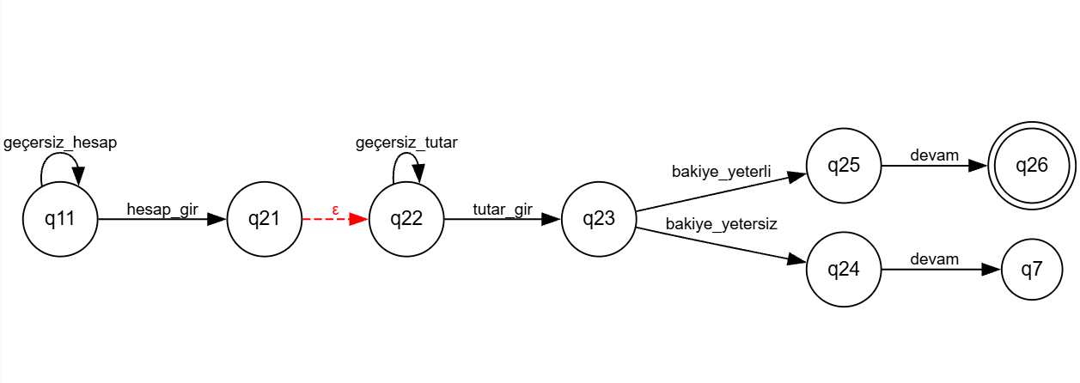
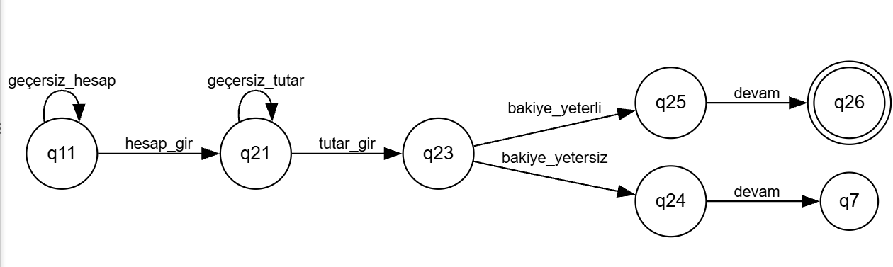
Transfer ε-NFA - DFA
Transfer ε-NFA
Transfer DFA

Slide 15
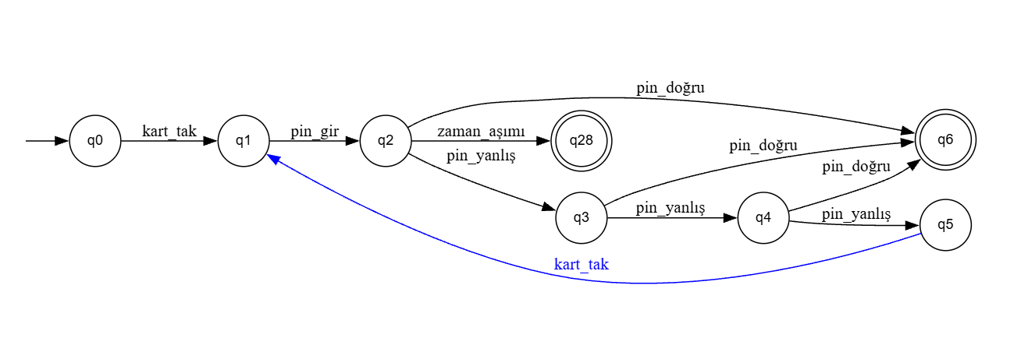
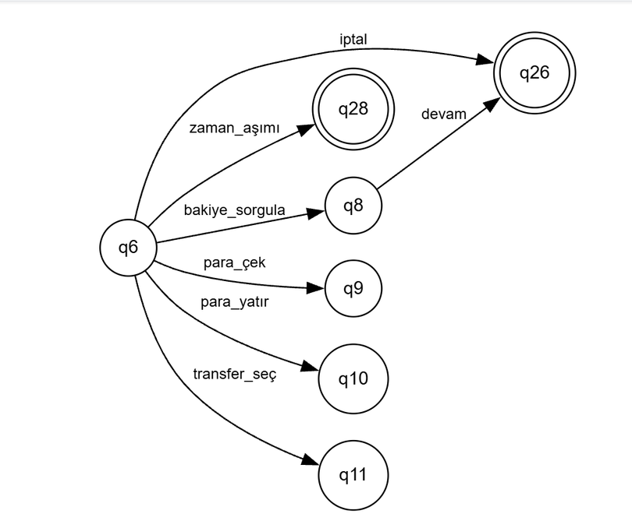
Kimlik Doğrulama & İşlem Seçimi
Kimlik Doğrulama dfa q0–q6, 3 PIN denemesi hakkı
İşlem Seçimi dfa q6→q7 ε-geçiş, 4 işlem seçeneği

Slide 16
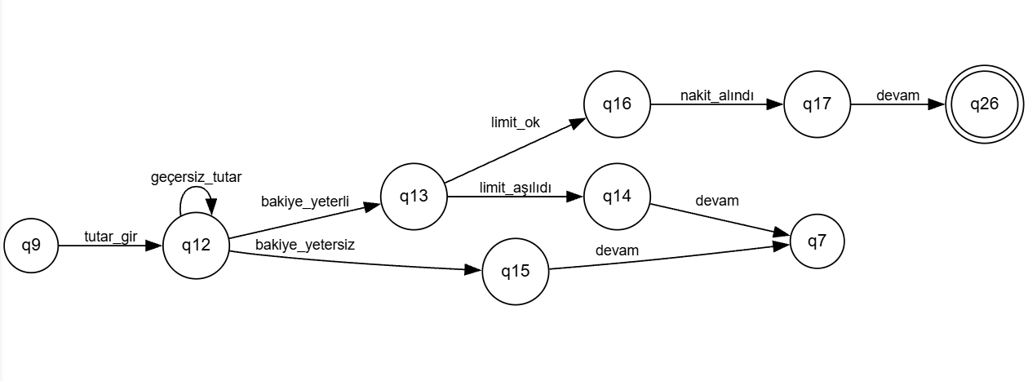
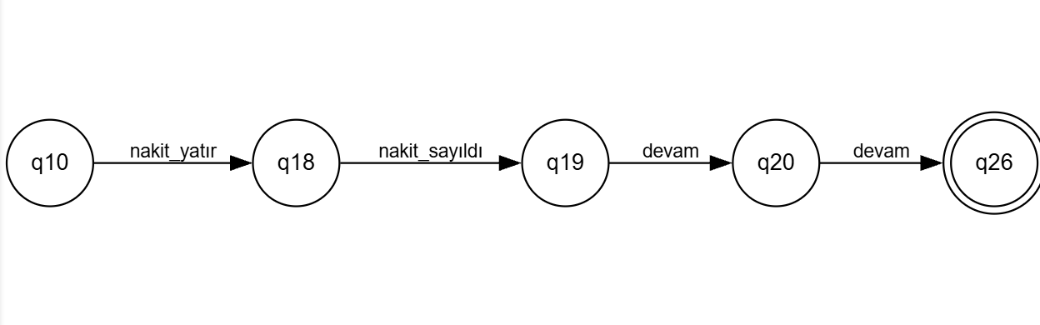
Para Çekme & Para Yatırma
Para Çekme dfa Tutar, bakiye ve limit kontrolü
Para Yatırma dfa Nakit yatırma, sayma ve onay

Slide 17
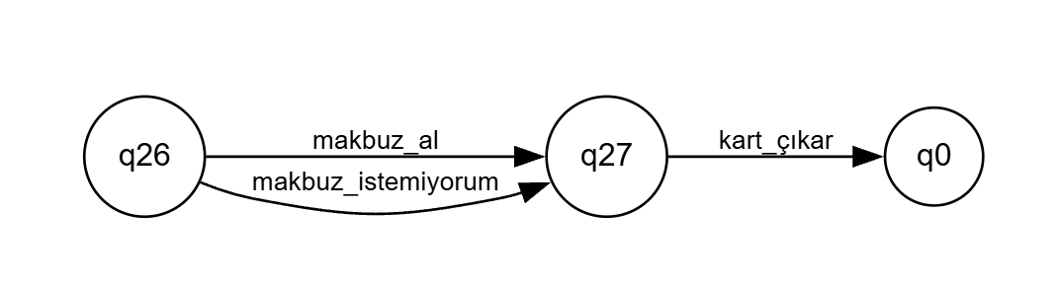
Transfer & Oturum Yönetimi
Transfer dfa ε-NFA → DFA dönüşümü, q21→q22 ε-geçiş
Oturum Yönetimi dfa Makbuz seçimi, kart iadesi

Slide 18
Test Senaryoları
Sistem toplamda 10 farklı senaryo ile test edilmiştir
Test senaryoları; kabul, red, hata ve iptal durumlarını kapsamaktadır
Senaryolar Java simülatörü ile çalıştırılmış, tüm sonuçlar beklenen değerlerle uyumlu bulunmuştur
Test sonuçlarının daha net görülebilmesi için grafiksel kullanıcı arayüzü (GUI) geliştirilmiştir
Arayüz üzerinden hem manuel test hem de hazır senaryolar otomatik olarak çalıştırılabilmektedir

Slide 19
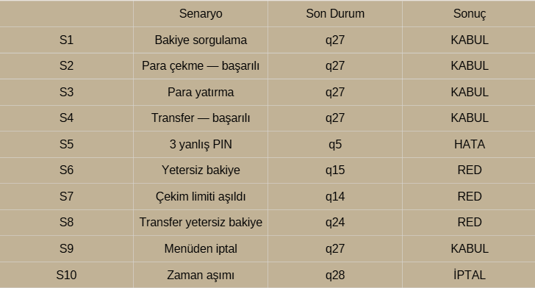
Test Sonuçları

Slide 20
Sonuç
ATM sistemi, otomata teorisinin gerçek hayattaki en doğal uygulamalarından biridir
Sistemin her an yalnızca tek bir durumda bulunması, aldığı girişe göre deterministik olarak bir sonraki duruma geçmesi ve sonlu sayıda durumdan oluşması DFA'nın tanımıyla birebir örtüşmektedir
Transfer alt sisteminde ε-NFA → NFA → DFA dönüşüm zinciri başarıyla uygulanmıştır
Regular Expression ile tüm sistemin kabul ettiği geçerli giriş dizileri matematiksel olarak ifade edilmiştir
Bu proje otomata teorisinin yalnızca teorik bir konu olmadığını, gerçek dünya sistemlerinin modellenmesinde doğrudan kullanılabildiğini göstermektedir

Slide 21
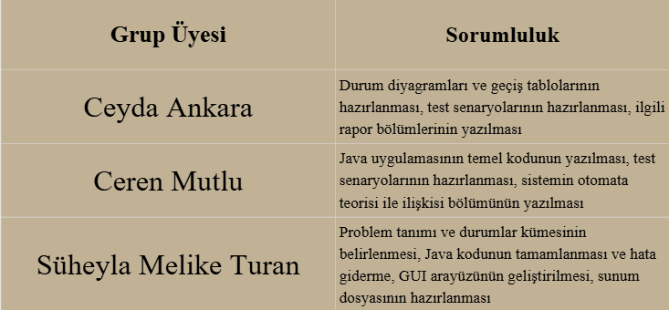
Görev Dağılımı

Slide 22
DİNLEDİĞİNİZ İÇİN
TEŞEKKÜRLER

